Slide 1
Препознавање ручно написаног текста
(Book Archiver)
Mihailo Vukorep IN 40/2021

Slide 2
Идеја
Архивирање књига
tensorflow + OpenCV (easyocr)
tensorflow – тренирање конв. мреже
EMNIST
OpenCV – препознавање карактера са слике

Slide 3
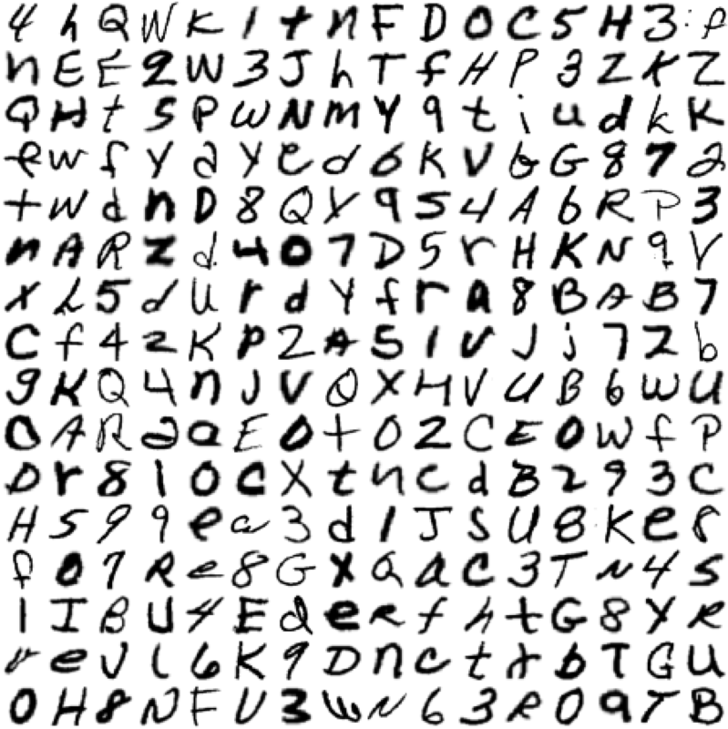
EMNIST – скуп података
Цифре, мала и велика слова
Црно-беле
28x28 пиксела
Скуп је подељен на 6 подкатегорија.
(28, 28, 1) – свака слика

Slide 4
EMNIST – скуп података
Дели се на категорије:
ByClass
ByMerge
Balanced
Letters
Digits
MNIST
(28, 28, 1) – свака слика
Свака од категорија је подељена на тренинг и тест скуп.

Slide 5
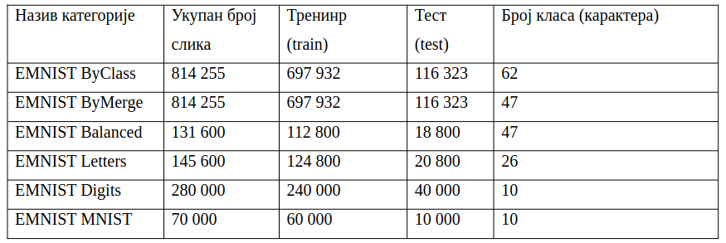
EMNIST – скуп података

Slide 6
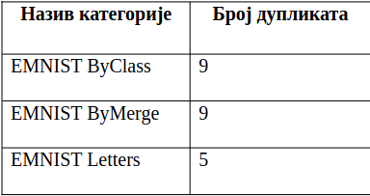
EMNIST – анализа
Проналажење дупликата коришћењем MD5 хеш алгоритма.

Slide 7
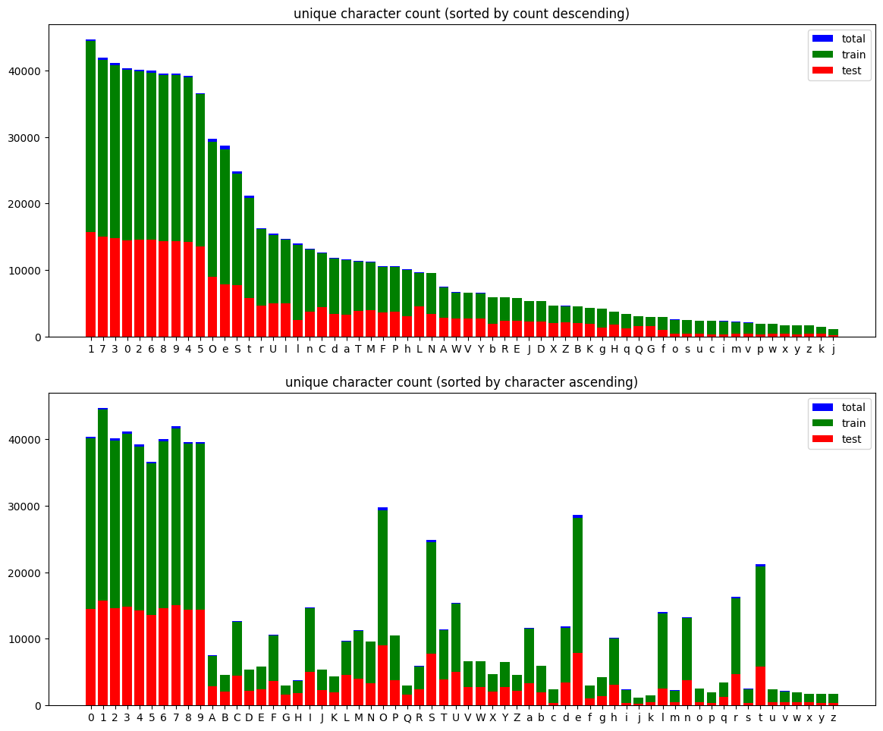
EMNIST – анализа
Јединстевне слике: 814 241
Број знакова: 62
Min: 1 214
Max: 44 703
Категорије се преплићу.

Slide 8
EMNIST – коришћени подаци
Број јединствених слика: 814 241
Делимо 80% за тренинг 20% тестирање
Испитујемо разне слојеве и параметре кад правимо конволуционе мреже.
Поредимо резултате сваке.
Изаберемо најбољу.

Slide 9
EMNIST – анализа

Slide 10
Идеја
Архивирање књига
tensorflow + OpenCV (easyocr)
tensorflow – тренирање конв. мреже
EMNIST
OpenCV – препознавање карактера са слике

Slide 11
EMNIST
Архивирање књига
tensorflow + OpenCV (easyocr)
tensorflow – тренирање конв. мреже
EMNIST
OpenCV – препознавање карактера са слике

Slide 12
Шта је све коришћено?
tensorflow
opencv-python
pandas
numpy
matplotlib
flask
flask_cors
ipykernel

Slide 13
Демо 1

Slide 14
Демо 2

Slide 15
This work is licensed under a Creative Commons Attribution-ShareAlike 3.0 Unported License.
It makes use of the works of
Kelly Loves Whales and Nick Merritt.

